Slide 1
Веб-райтинг
по направлению 09.03.01 Информатика и вычислительная техника
Образовательная программа (профиль) «Веб-технологии»
Лабораторная работа №7 Работа с моделями рекламных текстов
Студент: Андронов Денис Андреевич 241-321,
Романов Александр Дмитриевич 241-321
Каматали Алина Аароновна 241-321
2025

Slide 2
Постановка цели и основной задачи
Цель: Изучение правил и особенностей работы с манипулятивными приемами и языковой игрой как эффективными элементами рекламного текста. Разработка эффективного продающего манипулирующего рекламного текста.

Slide 3

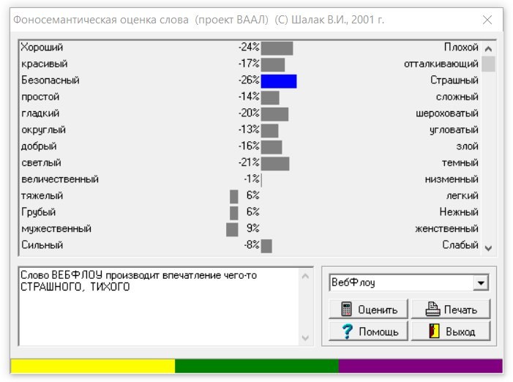

Логотип WebFlow с правкой на цвет
До/После

Slide 4
Слоган
WebFlow: поток идей — поток клиентов!

Slide 5
Лучший рекламный текст
Зачин: Ваш сайт всё ещё «спит» и не видит 80% клиентов?
Основной текст: Большинство сайтов страдают цифровой слепотой: они не видят пользователей смартфонов, не чувствуют их спешки. Результат — потеря 30% аудитории из-за неадаптивности и плохого UX (и это данные исследований). WebFlow даёт сайтам зрение и эмпатию. Мы создаём цифровых хамелеонов — платформы с кристальной чистотой кода, которые ощущают, кто перед экраном, и меняются: становятся быстрыми для телефона, уютными для планшета, впечатляющим и детальным для компьютера.
Это не просто разработка. Это миниатюризация времени и сложности: мы собрали идеальный конструктор из готовых модулей для вашего быстрого старта. Вы представляете, как ваши конкуренты, уже работая с нами, 25/7 увеличивают свои продажи, пока вы откладываете решение?

Slide 6
Рекламный текст по традиционной модели «Перевёрнутая пирамида»
Веб-студия WebFlow
Слоган: “WebFlow: поток идей — поток клиентов!”
Заголовок: Современные сайты для вашего бизнеса — просто!
Тезис: WebFlow создает уникальные и функциональные сайты, которые помогут вашему бизнесу расти.
Аргументы:
Идеальный пользовательский опыт: Мы разрабатываем интерфейсы, которые понятны и удобны каждому клиенту. Ваш сайт не будет “загадкой” — он будет работать как часы, привлекая и удерживая посетителей. (Эмоциональный триггер: “все хотят, чтобы их сайт был простым и приятным”)
Мощные технологии: Используем самые современные решения, чтобы ваш сайт был быстрым, надежным и масштабируемым. Никаких “зависаний”, только плавная работа — даже при высокой нагрузке. (Аргумент авторитета: “мы используем лучшее из технологий”)
Привлекательный дизайн: Создаем визуал, который выделит вас среди конкурентов. Ваши цвета, стиль, шрифты — всё подчеркнет вашу уникальность. (Визуальный триггер: “вы хотите быть заметными?”)
SEO-оптимизация: Ваш сайт всегда будет замечен в поисковых системах. Мы настраиваем его так, чтобы он находился там, где ищут ваши клиенты — в ТОПе Google и Яндекса. (Практический аргумент: “без SEO — никто не найдет ваш сайт”)

Slide 7
Реклама-сказка WebFlow
Жили-были в цифровом царстве Мастер-Бизнес и его маленький, но очень амбициозный проект — “Сайт-Мечта”. У него было всё: идея, клиенты, желание расти. Не хватало только одного — хорошего сайта, чтобы весь мир узнал о нем.
Решил Мастер-Бизнес пойти по свету в поисках тех, кто сможет создать сайт его мечты.
Катится Мастер-Бизнес, катится, встречает студию “КликСайт”.
— КликСайт, КликСайт, сделай мне сайт, чтобы он был красивым, удобным и приносил клиентов!
А КликСайт ему в ответ:
— Мы-то сделаем, только вот шаблон у нас старый, дизайн скучный и работать будет через раз.
Расстроился Мастер-Бизнес, да и покатился дальше.
Катится, катится, встречает студию “Фронтлайн”.
— Фронтлайн, Фронтлайн, помоги мне, сделай сайт моей мечты!
А Фронтлайн ему отвечает:
— Мы любим технологии, но работать с мелкими заказами не хотим. Крупные компании — вот наша цель!
Опять расстроился Мастер-Бизнес, но руки не опустил.
Катится дальше, и тут перед ним появляется… WebFlow.
— WebFlow, WebFlow, сделайте мне сайт, чтобы он был уникальным, функциональным и удобным для всех моих клиентов!
Улыбнулась студия WebFlow и говорит:
— Мы — WebFlow: поток идей — поток клиентов! Сделаем тебе сайт, как ты мечтал: современный, быстрый, с ярким дизайном и удобной навигацией. Твой бизнес засияет, как никогда раньше!
Взялись мастера за дело: обновили бренд, подключили современные технологии, сделали адаптивный дизайн, добавили маркетинговые инструменты.
И что же? Готов сайт! Уникальный, как отпечаток пальца, удобный, как мягкий диван, и эффективный, как лучшая реклама.
Теперь Мастер-Бизнес не просто успешен — он стал звездой интернета, а его бизнес растет день ото дня.
И сказке конец, а Мастер-Бизнес с WebFlow живет долго и счастливо, вдохновляя других на успех!

Slide 8
Спасибо за внимание
Работа с моделями рекламных текстов
Студент: Андронов Денис Андреевич 241-321,
Романов Александр Дмитриевич 241-321
Каматали Алина Аароновна 241-321
2025

